Slide 1
Inspired By God
Inspirada Por Dios
1 Cor 2:9-3:4

Slide 2
Inspired By God/Inspirada por Dios
1 Cor 2:9-11, Man Cannot Know The Mind Of God
  Jer 10:23
  Isa 55:8-11
  1 Pet 1:9-12, Even Obscured to Angels
1 Cor 2:9-11, El Hombre No Puede Conocer La Mente De Dios
  Jer 10:23
  Isa 55:8-11
  1 Ped 1:9-12, Oscurecido Para Los Ángeles

Slide 3
Inspired By God/Inspirada por Dios
1 Cor 2:12-13, Apostles Have The Mind Of God
  Holy Spirit
    Jn 14&16, Apostles and Prophets were given special knowledge
1 Cor 2:12-13, Los Apóstoles Tienen La Mente De Dios
  Espíritu Santo
    Jn 14 y 16, a los Apóstoles y Profetas se les dio un conocimiento especial

Slide 4
Inspired By God/Inspirada por Dios
1 Cor 2:14-15, Secular Wisdom Is Not Of God
  Seeking the meaning of Life from
    Philosophers
    Rabbi’s
1 Cor 2:14-15, La Sabiduría Secular No Es De Dios
  Buscando el sentido de la Vida desde
    Filósofos
    Rabinos

Slide 5
Inspired By God/Inspirada por Dios
1 Cor 3:1-4, Carnal Mind Vs. Spiritual Mind
  The Core Problem at Corinth
    “Jealousy, Quarrelling, Divisions”
  The Core Problem With Humanity
1 Cor 3:1-4, Mente Carnal vs. Mente Espiritual
  El Problema Central De Corinto
    "Celos, Disputas, Divisiones”
  El Problema Central De La Humanidad

Slide 6
Inspired By /Inspirada por Dios
Summary/Resumen
The Mind Of God
  1 Cor 2:9-11, Man Cannot Know The Mind Of God
  1 Cor 2:12-13, Apostles Have The Mind Of God
  1 Cor 2:14-15, Secular Wisdom Is Not Of God
  1 Cor 3:1-4, Carnal Mind Vs. Spiritual Mind
La Mente De Dios
  1 Cor 2:9-11, El Hombre No Puede Conocer La Mente De Dios
  1 Cor 2:12-13, Los Apóstoles Tienen La Mente De Dios
  1 Cor 2:14-15, La Sabiduría Secular No Es De Dios
  1 Cor 3:1-4, Mente Carnal Vs. Mente Espiritual

Slide 7
Inspired By /Inspirada por Dios
Lessons/Lecciones
Bible – God Breathed
  2 Tim 3:16-17, All Scripture is breathed out by God and profitable for teaching, for reproof, for correction, and for training in righteousness,17 that the man of God may be complete, equipped for every good work. (ESV)
Biblia – Dios Exhalado
  2 Tim 3:16-17, Toda Escritura es inspirada por Dios y útil para enseñar, para reprender, para corregir, para instruir en justicia,17 a fin de que el hombre de Dios sea perfecto, equipado para toda buena obra. NBLA

Slide 8
Inspired By /Inspirada por Dios
Lessons/Lecciones
Bible – God Breathed
  “The Bible was never meant as a magnifying glass to examine others but as a mirror to look into our own heart.” (Meme)
    Lesson From Sermon On The Mount
Biblia – Dios Exhalado
  "La Biblia nunca fue concebida como una lupa para examinar a los demás, sino como un espejo para mirar dentro de nuestro propio corazón". (Meme)
    Lección Del Sermón De La Montaña

Slide 9
Inspired By /Inspirada por Dios
Lessons/Lecciones
Spiritual Vs. Carnal Minded
  All Knowledge Is Not Equal
  Carnal Mind A Christian Problem
    1 Cor 3:1-3
    Gal 5:16-21
Espiritualidad vs. Mente Carnal No
  Todos Los Conocimientos Son Iguales
  La Mente Carnal: Un Problema Cristiano
    1 Cor 3:1-3
    Gál 5:16-21

Slide 10
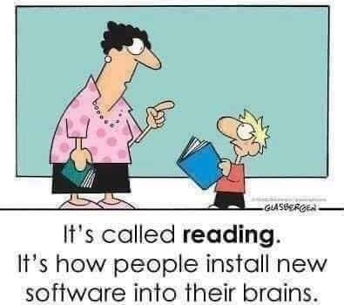
Inspired By /Inspirada por Dios
Lessons/Lecciones
Spiritual Vs. Carnal
Espiritual vs. Carnal
“Se llama leer. Es la forma en que las personas instalan un nuevo software en sus cerebros".

